Slide 1
ESPERCIFICAÇÃO DE Sistema de monitoramento de temperatura e umidade para estufas
Henrique Pereira Rosa 11.02741-0
Eduardo Galinskas Karwoski 13.01129-4

Slide 2

HARDWARE DE GLOBAL
uC alimentado por bateria e conectado aos sensores e módulo de transmissão RF.
Os dados são enviados ao módulo de recepção instalado na residência que posteriormente os envia a rede 3G.

Slide 3
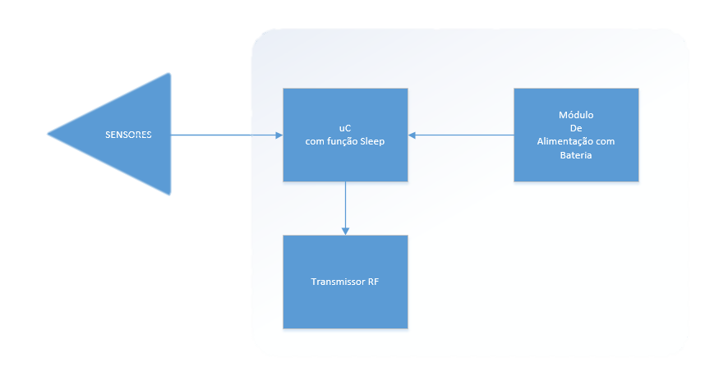
DETALHE DO HARDWARE DE TRANMISSÃO
Caixa vedada
Módulo de fornecimento de energia, preferencialmente não linear (chaveado) gerenciado pelo próprio uC.
Bateria de 12V para potencializar a transmissão de dados.
Módulo TX.
Instalação externa à estufa.
Capacidade de até 10 sensores dependendo do uC adotado que pode variar entre instalações sob certa limitação.

Slide 4
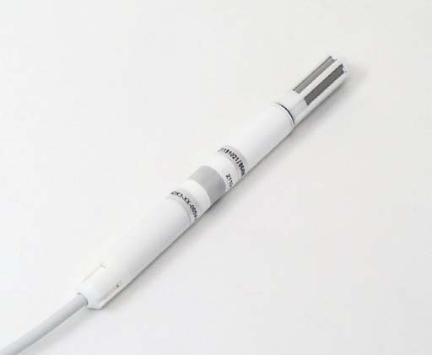
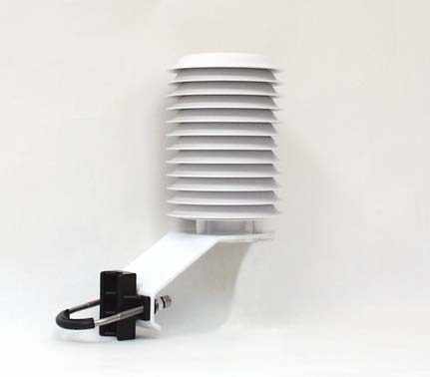
Sensor de Temperatura e Umidade - H380
Faixa de Medição: 0 a 100% (umidade relativa) e -40ºC a 85ºC
Precisão a 23ºC: ± 1,5% (umidade relativa) e ± 0,3ºC / 0,5ºC calibração padrão
Resolução de Sinal Analógico: 0,02% (umidade relativa) e 0,06ºC
Resolução de Sinal Digital: 0,004% (umidade relativa) e 0,004ºC
Tensão: 3,5 – 50 VDC
Comprimento Máximo do Cabo: 5m (saída direta) até 100m (sinal ampliado)
Consumo de Corrente: < 4mA
Tempo de Amostragem: < 0,7 segundos

Slide 5

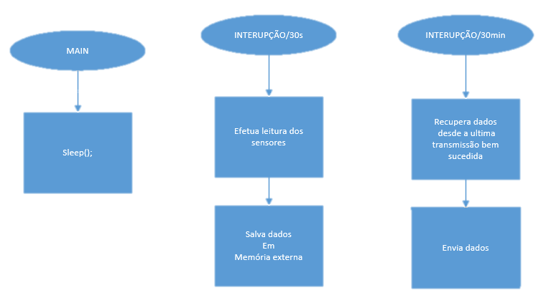
FIRMWARE DE TRANMISSÃO
Efetua leitura de todos sensores a cada 30s.
Envia dados captados a cada 30min para subsequente envio a rede 3G também a cada 30min.

Slide 6
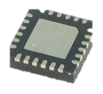

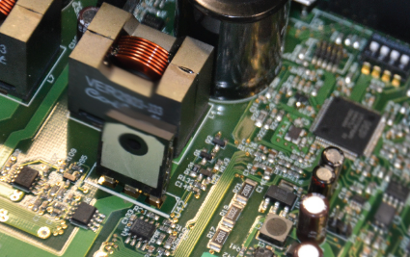
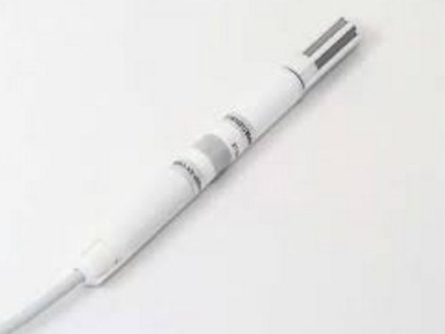
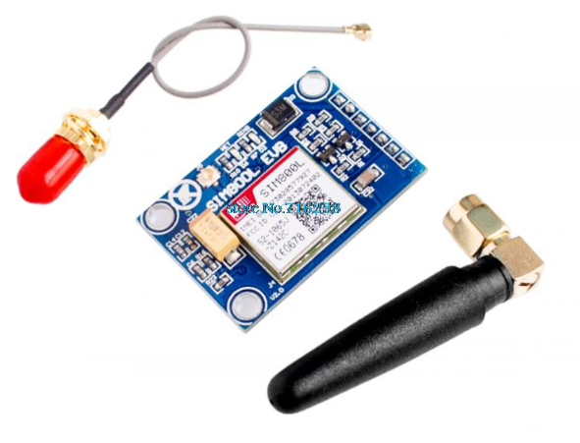
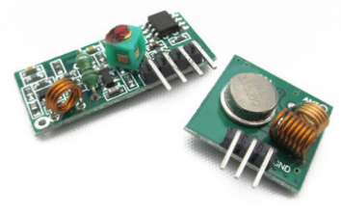
CUSTOS
uC com leitura AD e função Sleep: 2,00-5,00U$
Bateria 12V / 7Ah: R$ 120,00
Hardware de controle e conversão DC-DC: R$ 165,00
Sensor de temperatura e humidade: U$ 45,00
Módulo GSM/GPRS Quad-Band: U$ 9,00
Módulos TX+RX: U$ 5,00

Slide 7
EXTRA:
Por quê não levar a REDE AC até as estufas?
Fácil instalação – Apenas passagem de cabos.
Redução considerável nos custos.
Facilitação no topologia e manutenção das unidades.

